Slide 1

軟工學期專題
開心農場

Slide 2
第六組
組長：101106006 陳君櫂
組員：102213025 江易諺、102213051 梁偉俊
102213043 張以慈、102213038 葉宸瑋

Slide 3
報告大綱
GitHub專案狀況
核心Class 的設計
ER-diagram
activity diagram
操作情境與UI設計

Slide 4
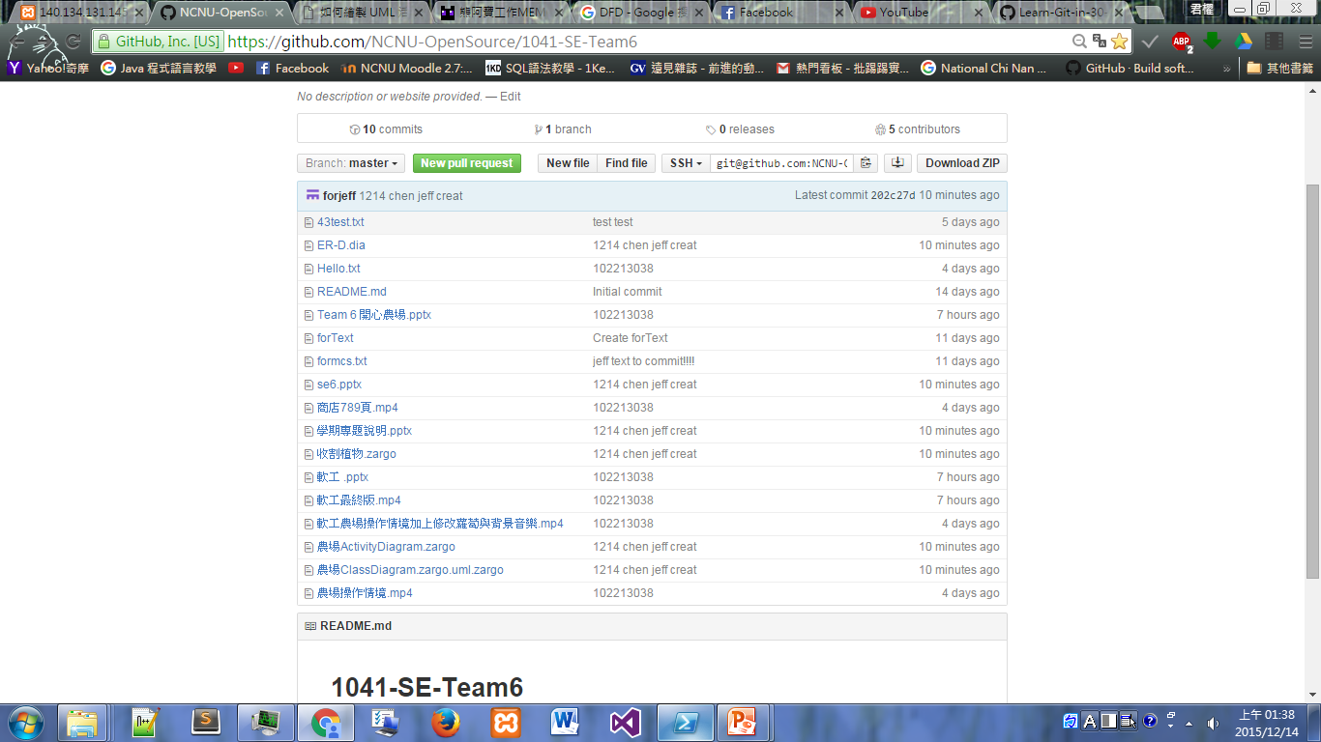
GitHub專案狀況

Slide 5
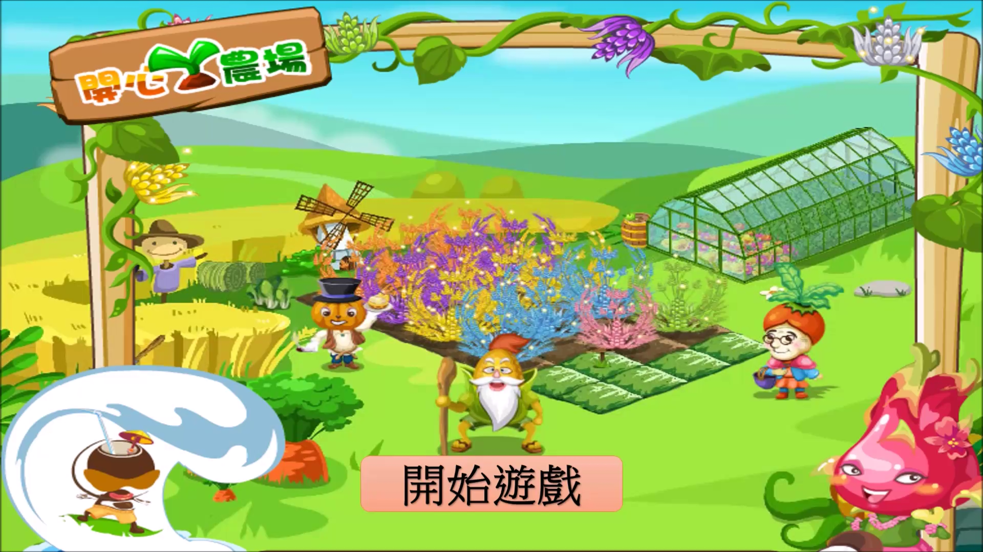
操作情境與UI設計

Slide 6
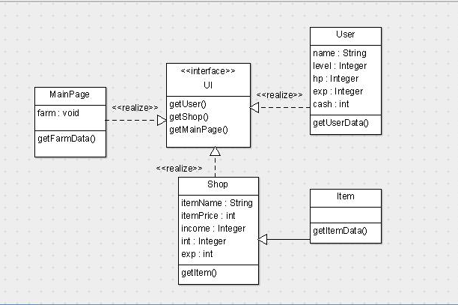
核心Class 的設計

Slide 7
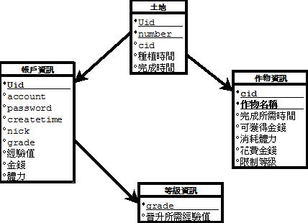
ER-diagram

Slide 8
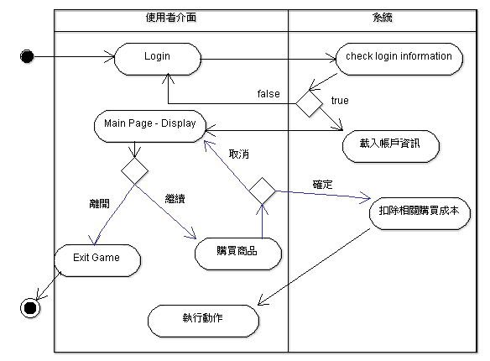
activity diagram

Slide 9
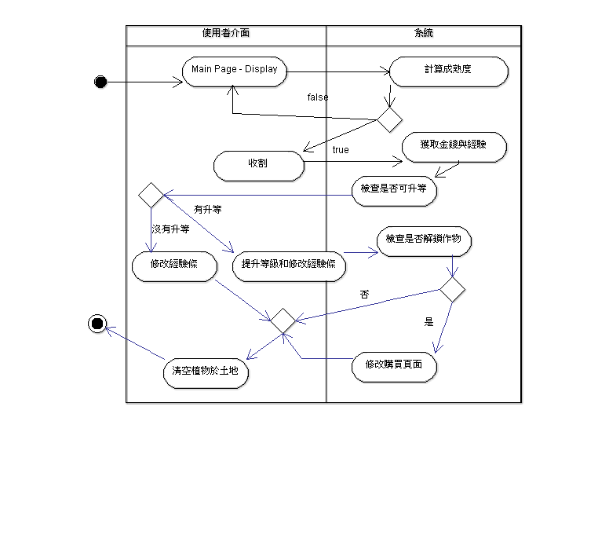
activity diagram(續)

